Slide 1

BÁO CÁO TIẾN ĐỘ KHÓA LUẬN TỐT NGHIỆP
BỘ GIÁO DỤC VÀ ĐÀO TẠO
TRƯỜNG ĐẠI HỌC SƯ PHẠM KỸ THUẬT TP. HỒ CHÍ MINH
KHOA ĐÀO TẠO CHẤT LƯỢNG CAO
GVHD: PGS.TS Hoàng Văn Dũng
Sinh viên thực hiện:
Phan Thanh Lâm 19110230
Trần Tiến Phát 19110261
Nguyễn Hữu Đức Thành 19110026
THIẾT KẾ VÀ XÂY DỰNG WEBSITE QUẢN LÝ BÁN VÉ
XEM PHIM TRỰC TUYẾN

Slide 2
NỘI DUNG
1. Mục tiêu đề tài
2. Nội dung thực hiện
3. Nội dung đã thực hiện xong
4. Nội dung chưa thực hiện được
5. Khó khăn và đề xuất
Notes:
Mục đích của thiết kế mà chúng ta dự định sản xuất là gì? Nó dành cho ai? Tại sao họ muốn nó? Ví dụ: nếu chúng tôi đang thiết kế một trình phát phim cá nhân không dây, chúng tôi có thể nghĩ về những người dùng trẻ tuổi giàu có muốn xem những bộ phim mới nhất khi đang di chuyển và tải xuống các bản sao miễn phí và có thể muốn chia sẻ trải nghiệm với một vài người bạn.
Chúng ta phải sử dụng vật liệu gì? Chúng ta phải áp dụng những tiêu chuẩn nào? Nó có thể có giá bao nhiêu? Chúng ta có bao nhiêu thời gian để phát triển nó? Có phải ở đây vấn đề sức khỏe và an toàn? Trong trường hợp đầu máy xem phim cá nhân: có chịu được mưa không? Chúng tôi có phải sử dụng các tiêu chuẩn video hiện có để tải xuống phim không? Chúng ta có cần xây dựng bảo vệ bản quyền không?
Tất nhiên, không phải lúc nào chúng ta cũng đạt được tất cả các mục tiêu trong giới hạn cho phép. Vì vậy, có lẽ một trong những điều quan trọng nhất về thiết kế là:
Chọn những mục tiêu hoặc ràng buộc nào có thể được nới lỏng để những mục tiêu hoặc ràng buộc khác có thể được đáp ứng. Ví dụ: chúng ta có thể thấy rằng màn hình video gắn trên mắt, hơi giống màn hình được sử dụng trong thực tế ảo, sẽ cho hình ảnh ổn định nhất khi đi bộ. Tuy nhiên, điều này sẽ không cho phép bạn cho bạn bè xem và có thể gây nguy hiểm nếu bạn đang xem một phần hấp dẫn của bộ phim khi băng qua đường.

Slide 3


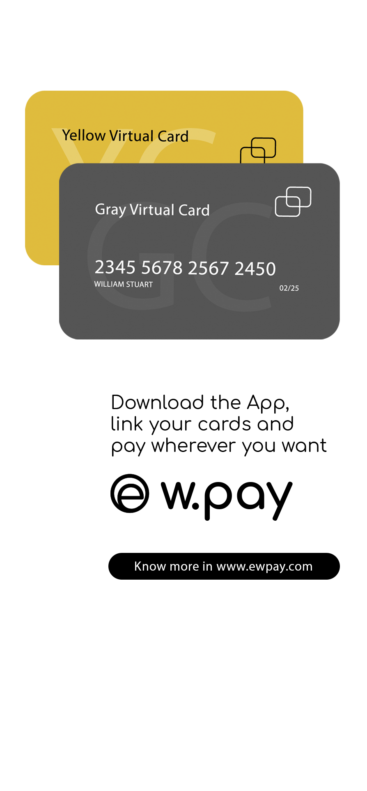
01
MỤC TIÊU ĐỀ TÀI

Slide 4
Đề tài “Thiết kế và xây dựng Website quản lý bán vé xem phim trực tuyến” bao gồm những mục tiêu:
Xây dựng hệ thống thống kê, quản lý vé xem phim
Website dễ sử dụng, thân thiện với người dùng
Xây dựng Website giúp người dùng có thể tìm kiếm, thông tin và đặt vé xem phim

Slide 5
02
Nội dung thực hiện

Slide 6
1. Xác định phân tích yêu cầu:
Xác định các tác nhân và chức năng cần thiết
Khảo sát hiện trạng
Mô hình hóa yêu cầu, vẽ các lược đồ

Slide 7



2. Xác định và tìm hiểu công nghệ sử dụng:
Tìm hiểu mongoose, node js, nodemailer, paypal-rest-sdk, google-auth-library, facebook graph để xây dựng hệ thống Back-End
Tìm hiểu ReactJS để xây dựng giao diện cho website
Tìm hiểu Vercel để triển khai hệ thống thực tế

Slide 8
3. Xây dựng website quản lý và bán vé xem phim
Quản trị viên (Admin):
Khách hàng không có tài khoản hoặc không đăng nhập (Guest):
Khách hàng có tài khoản (User), bao gồm các chức năng như Guest ngoài ra còn có thêm chức năng:
Notes:
có một yếu tố quan trọng hơn tất cả kiến ​​thức này. Đó là về thái độ. Người ta thường nói rằng sự thành công của các phương pháp khác nhau được sử dụng trong HCI không nằm ở việc chúng tốt như thế nào, mà ở chỗ chúng chỉ đơn giản là tập trung tâm trí của nhà thiết kế vào người dùng. Đây là cốt lõi của thiết kế tương tác: đặt người dùng lên hàng đầu, giữ người dùng ở trung tâm và ghi nhớ người dùng ở cuối.

Slide 9
03
NỘI DUNG ĐÃ THỰC HIỆN XONG

Slide 10
Khách hàng không có tài khoản hoặc không đăng nhập (Guest):
Tìm kiếm phim theo tên phim, người đóng phim
Xem thông tin phim
Lọc phim theo thể loại, đánh giá của người dùng
Đăng ký tài khoản bằng Facebook, Google hoặc email
Notes:
Các chuyên gia HCI thường phàn nàn rằng họ được gọi đến quá muộn. Một hệ thống đã được thiết kế và xây dựng, và chỉ khi nó không sử dụng được, họ mới nghĩ đến việc hỏi cách thực hiện đúng! Ở các công ty khác, khả năng sử dụng được coi là tương đương với thử nghiệm – kiểm tra xem mọi người có thể sử dụng nó hay không và khắc phục sự cố, thay vì đảm bảo rằng họ có thể sử dụng ngay từ đầu. Tuy nhiên, ở những công ty tốt nhất, khả năng sử dụng được thiết kế ngay từ đầu.

Slide 11
Khách hàng có tài khoản (User), bao gồm các chức năng như Guest ngoài ra còn có thêm chức năng:
Thay mật khẩu mới khi quên mật khẩu
Xác nhận vé đã đặt với nhân viên cấp vé tại quầy
Thanh toán bằng tiền trong tài khoản hoặc paypal
Xem lại lịch sử đặt vé
Hoàn vé xem phim
Nạp tiền vào tài khoản bằng Paypal hoặc VNPay
Nhắn tin trực tiếp tới Fanpage Facebook
Nhận gợi ý khi có phim mới
Sau khi mua vé có thể feedback về phim đó
Đổi mật khẩu
Notes:
Thanh toán vé bằng paypal
Nhắn tin trực tiếp tới Fanpage Facebook
Đổi mật khẩu

Slide 12
Quản trị viên(Admin):
Xem thống kê doanh thu, người dùng
Quản lý tài khoản (Xem các tài khoản)
Quản lý phim (Thêm, sửa thông tin phim + thêm lịch chiếu phim)
Quản lý đặt vé (Xem các vé khách hàng đặt)
Notes:
Xem thống kê doanh thu, người dùng
Quản lý tài khoản (Xem các tài khoản)
Quản lý phim (Thêm, xóa, sửa vé xem phim)
Quản lý đặt vé (Xem các vé khách hàng đặt)

Slide 13
04
PHÂN TÍCH VÀ THIẾT KẾ HỆ THỐNG

Slide 14
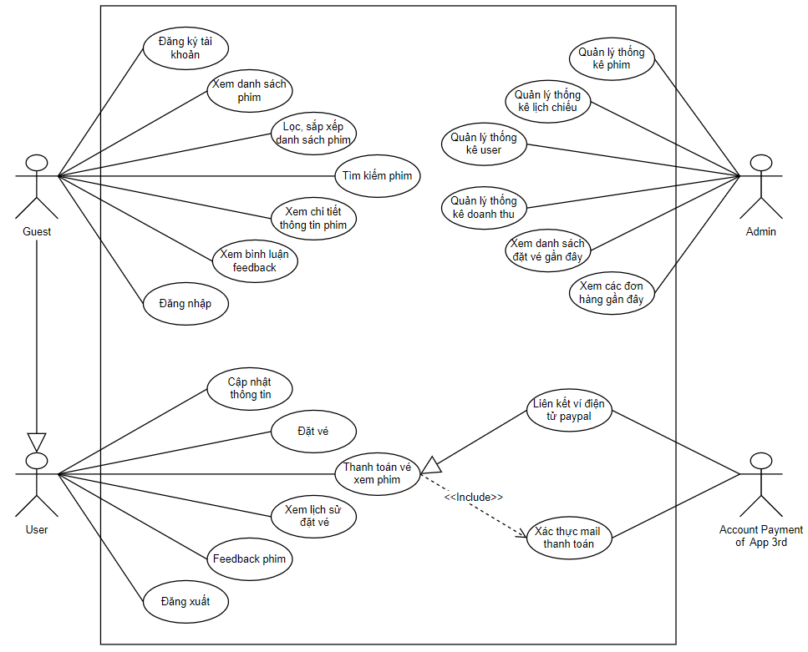
USE CASE

Slide 15
05
Class Diagram

Slide 16
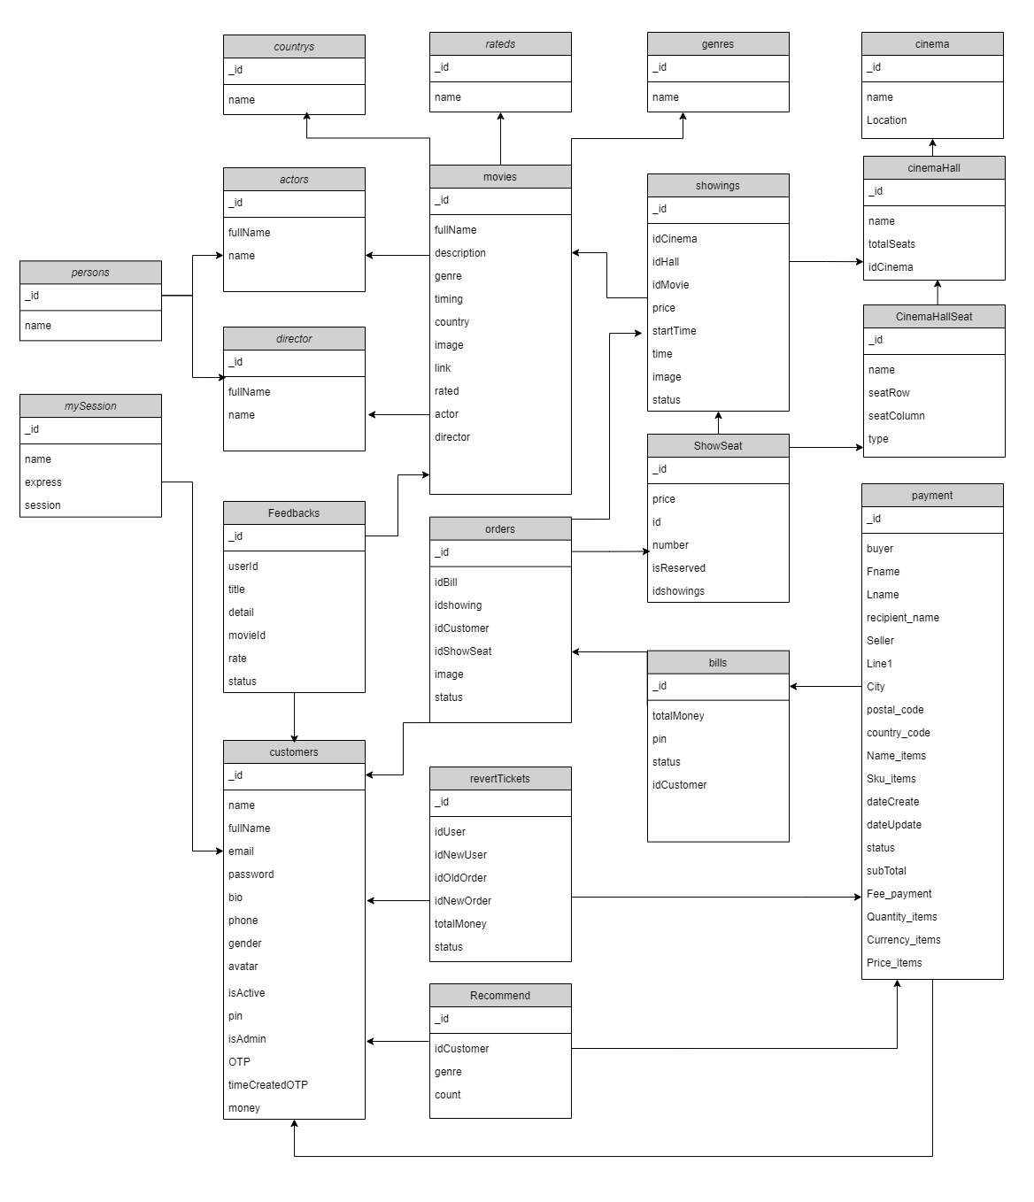
Class Diagram

Slide 17
Bảng Customers
STT | Thuộc tính | Kiểu dữ liệu | Ý nghĩa
1 | fullName | String | Tên người dùng
2 | Email | String | Email đăng nhập
3 | Password | Boolean | Mật khẩu
4 | Bio | String | Mô tả về người dùng
5 | gender | String | Giới tính
6 | Phone | Number | Số điện thoại
7 | isAdmin | Number | Phân quyền
8 | isActive | Boolence | Tài khoản kích hoạt hay không
9 | Pin | String | Mã xác thực khi đổi mật khẩu
10 | OTP | String | Mã xác thực thanh toán
11 | Money | Number | Số tiền có trong tài khoản

Slide 18
Bảng mySession - Bảng country
STT | Thuộc tính | Kiểu dữ liệu | Ý nghĩa
1 | Name | String | Mã sesion
2 | Expires | Date | Thời gian tạo
3 | Session | Object
STT | Thuộc tính | Kiểu dữ liệu | Ý nghĩa
1 | Name | String | Tên lưu ý về phim

Slide 19
Bảng Rateds - Bảng genres
STT | Thuộc tính | Kiểu dữ liệu | Ý nghĩa
1 | Name | String | Tên thể loại phim
STT | Thuộc tính | Kiểu dữ liệu | Ý nghĩa
1 | Name | String | Tên thể loại phim

Slide 20
Bảng Personal- Bảng actors
S TT | Thuộc tính | Kiểu dữ liệu | Ý nghĩa
1 | Name | String | Tên diễn viên/ đạo diễn
STT | Thuộc tính | Kiểu dữ liệu | Ý nghĩa
1 | Name | String | Tên diễn viên
2 | fullName | String | Tên phim

Slide 21
Bảng director - Bảng cinemas
STT | Thuộc tính | Kiểu dữ liệu | Ý nghĩa
1 | Name | String | Tên đạo diễn
2 | fullName | String | Tên phim
STT | Thuộc tính | Kiểu dữ liệu | Ý nghĩa
1 | Name | String | Tên cửa hàng rạp
2 | Location | String | Địa chỉ rạp

Slide 22
Bảng cinemaHall - Bảng cinemaHallSeat
STT | Thuộc tính | Kiểu dữ liệu | Ý nghĩa
1 | Name | String | Tên phòng rạp
2 | totalSeats | String | Tổng số ghế
3 | idCinema | Number | Mã thông cửa hàng rạp
STT | Thuộc tính | Kiểu dữ liệu | Ý nghĩa
1 | Price | Number | Giá vé
2 | idCinemaHallSeat | String | Mã phòng rạp phim
3 | Number | String | Mã vé xem phim
4 | isReserved | Boolence | Trạng thái ghế có người đặt
5 | idShowing | String | Mã lịch chiếu

Slide 23
Bảng movies
STT | Thuộc tính | Kiểu dữ liệu | Ý nghĩa
1 | name | String | Tên phim
2 | Description | Number | Thông tin chi tiết phim
3 | Genre | String | Thể loại
4 | RunningTime | Number | Thời lượng
5 | Language | String | Ngôn ngữ
6 | Image | String | ảnh về phim (poster)
7 | linkReview | String | Video trailer
8 | Rate | String | Đánh giá người xem
9 | cast | Date | Diễn viên
10 | director | Date | Nhà sản xuất
11 | price | Number | Giá phim
12 | releaseTime | Date | Thời gian chính thức ra mắt
13 | isActive | Number | Trạng thái kích hoạt

Slide 24
Bảng showings
STT | Thuộc tính | Kiểu dữ liệu | Ý nghĩa
1 | idCinema | String | Mã rạp phim
2 | idHall | Number | Mã phòng rạp
3 | idMovie | String | Mã phim
4 | price | Number | Giá tiền
5 | startTime | String | Thời gian chiếu
6 | time | Number | Giờ chiếu
7 | image | String | link ảnh poster
8 | status | Boolence | Trạng thái kích hoạt

Slide 25
Bảng order - Bảng bills
STT | Thuộc tính | Kiểu dữ liệu | Ý nghĩa
1 | idShowSeat | String | Mã ghế
2 | idShowing | Number | Mã Lịch Chiếu
3 | idBill | String | Mã Bill
4 | idCustomer | Number | Mã khách hàng
5 | Image | String | link poster
6 | Status | String | Trạng thái thanh toán (-1: chưa;1: đã)
STT | Thuộc tính | Kiểu dữ liệu | Ý nghĩa
1 | idCustomer | String | Mã khách hàng
2 | totalMoney | Number | Tổng tiền
3 | Pin | String | Mã xác thực
4 | Static | Number | Trạng thái
5 | dateCreate | String | Ngày tạo
6 | dateUpdate | String | Ngày cập nhật

Slide 26
Bảng Feedbacks - Bảng Recommend
STT | Thuộc tính | Kiểu dữ liệu | Ý nghĩa
1 | userId | String | Mã khách hàng
2 | title | String | Tiều đề
3 | detail | String | nội dung
4 | movieId | String | Mã Phim
5 | rate | Number | Đánh giá phim
6 | dateCreate | Date | Ngày tạo
7 | dateUpdate | Date | Ngày cập nhật
STT | Thuộc tính | Kiểu dữ liệu | Ý nghĩa
1 | idCustomer | String | Mã khách hàng
2 | Genre | String | Thể loại phim
3 | count | String | Số lần thể loại này của khách hàng

Slide 27
Bảng Revert
STT | Thuộc tính | Kiểu dữ liệu | Ý nghĩa
1 | idUser | String | Mã khách hàng
2 | idNewUser | String | Mã khách hàng mới
3 | idOldOrder | String | Mã id order cũ
4 | idNewOrder | Number | Mã id order mới
5 | totalMoney | Number | Tổng tiền hồi lại cho khách
6 | status | String | Trạng thái

Slide 28
06
Kết Luận

Slide 29
1. Kết quả đạt được
Link deploy
Link project
Client: https://web-fixgo.vercel.app/
Admin: https://admin-fixgo.vercel.app/
Client: https://web-fixgo.vercel.app/
Admin: https://admin-fixgo.vercel.app/
Xây dựng được hệ thống giúp cho việc bán, quản lý vé, tiền thu được, quản trị khách hàng và đã được deploy lên server thành công.
Khách hàng có thể tìm kiếm, xem thông tin phim, đánh giá phim, đặt vé, thanh toán và xem lịch sử giao dịch qua trình duyệt web.

Slide 30
2. Ưu nhược điểm hệ thống
Ưu điểm:
- Người quản trị hệ thống có thể có được các thông tin tổng kết về doanh số dễ dàng
- Giao diện quản trị trực quan
- Giao diện người dùng đẹp, dễ nhận biết
- Trang web tải nhanh và xử lý yêu cầu người dùng nhanh chóng
- Các tính năng của người dùng dễ tiếp cận, dễ hiểu
Nhược điểm:
- Nếu server backend không hoạt động sẽ kéo theo frontend chỉ hiện trang trắng, không hoạt động
- Còn một số giao diện dạng bảng không nêu tổng thể chi tiết trực quan
- Trang admin chưa có phần đăng nhập
- Một vài nút chức năng chưa hoạt động

Slide 31
3. Hướng phát triển
- Thêm các chức năng hiển thị đút kết từ dữ liệu từ việc lưu trữ trong database
- Thêm các chức năng cho hệ thống để hệ thống thực hiện đầy đủ các chức năng được hiển thị
- Phần admin thêm các biểu đồ để thống kê chi tiết hơn
- Thêm chức năng khuyến mãi, quản lý các feedback của người dùng

Slide 32
07
TÀI LIỆU THAM KHẢO

Slide 33
TÀI LIỆU THAM KHẢO
[1] jaypatel512 - PayPal REST SDK - https://github.com/paypal/PayPal-node-SDK
[2] Quang Bình Phương Hà - Thiết kế xuất Web với HTML nhà xuất thống kê, 2001
[3] Nguyễn Văn Hiệu - Slide Đồ Án Tốt Nghiệp Khoa CNTT Web Xem Phim Online
https://www.slideshare.net/tuoiteen/slide-n-tt-nghip-khoa-cntt-web-xem-phim-online-mi-63204332
[4] Nguyễn Thị Hải Yến - Hệ thống quản lý rạp chiếu phim
https://www.slideshare.net/vennguyennoinho/h-thng-qun-l-rp-chiu-phim
[5] Mongoose - Mongoose guides - https://mongoosejs.com/docs/index.html
[6] OpenJS Foundation - Node js guides - https://nodejs.org/en/docs/guides/

Slide 34
PHỤ LỤC
LINK WEBSITE:
CÁCH CÀI ĐẶT:
- Mở VSCode và chạy lần lượt các lệnh: git clone https://github.com/Alicutun/web-fixgo
Tương tự: git clone https://github.com/Alicutun/admin-fixgo
Client: https://web-fixgo.vercel.app/
Admin: https://admin-fixgo.vercel.app/
SOURCE CODE: FRONT-END
+ Client: https://github.com/Alicutun/web-fixgo
+ Admin: https://github.com/Alicutun/admin-fixgo
BACK-END
+ https://github.com/TorunoCode/backend-boo

Slide 35
PHỤ LỤC
TÀI KHOẢN PAYPAL SANDBOX:
TÀI KHOẢN TEST TRÊN WEBSITE CLIENT:
- Email: sb-wbljr21932317@personal.example.com
- Password: zV)aVSr6
- Email: xxtrantienphatxx@gmail.com
- Password: 123
( Hoặc có thể đăng ký tài khoản mới )
TÀI KHOẢN EMAIL XÁC NHẬN THANH TOÁN PAYPAL:
- Nếu user đăng ký tài khoản bằng email thật thì sẽ nhận được thông báo xác nhận thanh toán
*** Cách khác: xác nhận thanh toán bằng email dùng chung ( email gửi xác nhận này có thể tự xác nhận giúp user phòng trường hợp lỗi gì đó )
- Email: backendtlcn@gmail.com
- Password: HcmuteTlcnBackEnd1

